Slide 1


МОБІЛЬНИЙ РЯТУВАЛЬНИЙ ЦЕНТР ШВИДКОГО РЕАГУВАННЯ
ДЕРЖАВНОЇ СЛУЖБИ УКРАЇНИ З НАДЗВИЧАЙНИХ СИТУАЦІЙ
ГРУПА ЛІКВІДАЦІЇ НАСЛІДКІВ НАДЗВИЧАЙНИХ СИТУАЦІЙ
АВАРІЙНО-РЯТУВАЛЬНОЇ ЧАСТИНИ З ЛІКВІДАЦІЇ НАСЛІДКІВ НАДЗВИЧАЙНИХ СИТУАЦІЙ
НАВЧАЛЬНА ГРУППА № 12

Slide 2

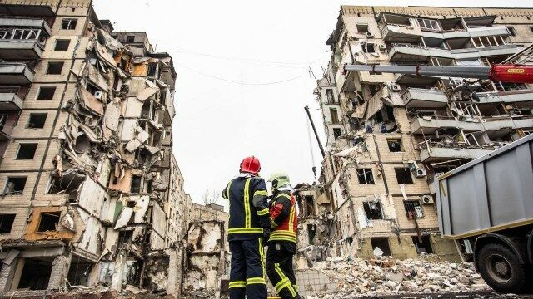
ПРОФІЛЬНА ПІДГОТОВКА
ТЕМА: Безпека праці та порядок дій під час розбирання будівельних конструкцій, саморятування та рятування потерпілого із зруйнованої будівлі.

Slide 3
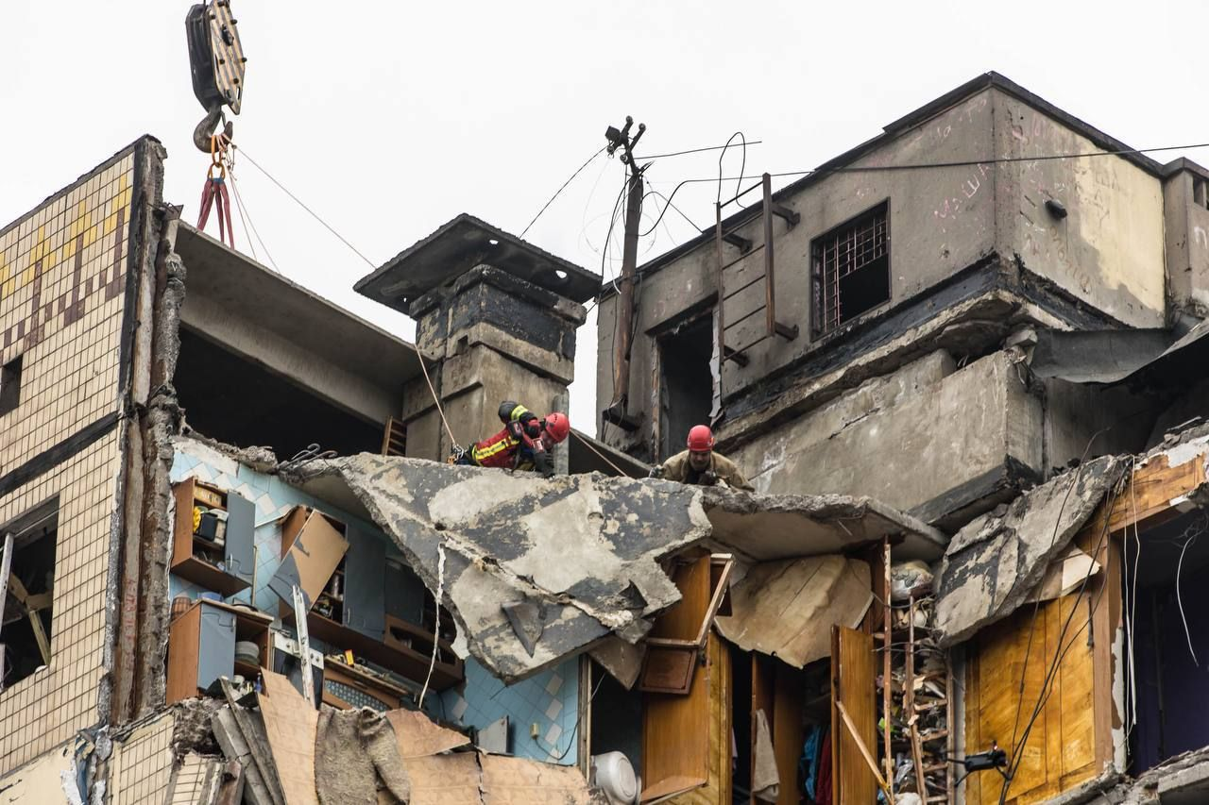
Під час розбирання будівельних конструкцій слід запобігати падінню високих вертикальних споруд (труб, антенних пристроїв тощо), не можна допускати порушення їх кріплень (розтяжок, розпорок, опор тощо). За необхідності звалювання димових труб, обгорілих опор чи частин будівлі необхідно проводити під безпосереднім керівництвом КГП чи начальника БД i тільки після видалення з небезпечної зони всіх людей i техніки.
Забороняється скидати з поверхів i покрівель конструкції (предметів) без попереднього застереження осіб, що працюють біля будівлі. У разі скидання конструкцій (предметів) необхідно слідкувати, щоб вони не попадали на проводи, балкони, покрівлі сусідніх будівель, а також на людей, пожежну техніку i т.п. У місцях скидання конструкцій i матеріалів виставляється постовий, який не повинен пропускати будь-кого в цю зону до повного чи тимчасового припинення робіт. У нічний час ці місця мають освітлюватися.
Розібрані конструкції, евакуйоване обладнання, матеріали i т.п. слід складати гострими (колючими) сторонами донизу, не завалювати проходи i підходи до місця роботи.

Slide 4
До роботи з ланцюговими бензомоторними пилками, відбійними молотками i пожежними димососами допускаються особи, які пройшли спеціальне навчання i мають право працювати з ним. Під час роботи слід дотримуватись таких основних вимог:
- не працювати з несправним інструментом, не запускати двигун без приставки;
- перед запуском двигуна перевірити надійність кріплення рами, приставок, шини, відрізного круга, натягу ланцюга пилки;
- під час запуску двигуна ланцюг пилки i відрізний круг не повинні доторкатися до будь-яких предметів;
- під час запуску двигуна не намотувати трос стартера на руку;
- на холостому ходу, щоб уникнути розносу, двигун має працювати при відпущеному важелі управління газом;
- на холостих обертах двигуна не повинно вмикатися зчеплення;
- забороняється без навантаження виводити двигун на номінальні оберти;
- додаткова заправка пальним інструменту допускається тільки на холостих обертах двигуна;
- початок i кінець різання (виведення робочого інструменту) із пропилу мають виконуватись повільно, без ривків;
- переносити інструмент під час роботи двигуна допускається тільки при холостих обертах двигуна;
- у разі розриву або збігу ланцюга пилки, послаблення кріплення приставок, шини, відрізного круга, захисного кожуха та інших несправностей, які виявлено в процесі виконання роботи, необхідно негайно зменшити газ i зупинити двигун;
- забороняється під час роботи двигуна виконувати операції з регулювання на приставках i ліквідовувати несправності;
- забороняється зупиняти двигун шляхом зняття контакту проводу високої напруги зі свічки;
- забороняється працювати без захисних окулярів чи захисних лицьових масок, пожежних касок під час роботи з відбійним молотком або з абразивним кругом;
- при розкритті дерев'яних конструкцій пиляння слід починати тільки після того, як рама чи ручка бензопили упруться в конструкцію, iнакше можливі небезпечні удари i ривки інструменту; не допускається затискання в пропилі верхньої частини ланцюга, внаслідок чого інструмент може відкидатися на оператора;
- роботу відрізним кругом допускається проводити тільки на закріпленій конструкції i так, щоб під час різання не відбувалося заклинювання відрізного круга у пропилi в результаті деформації чи перекосу фраґмента, що розрізується;
- при роботі з відбійним молотком режимом праці мотоприводу має керувати помічник оператора.

Slide 5
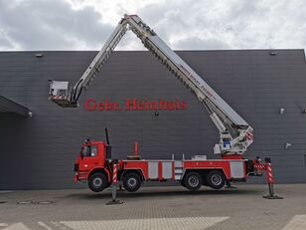
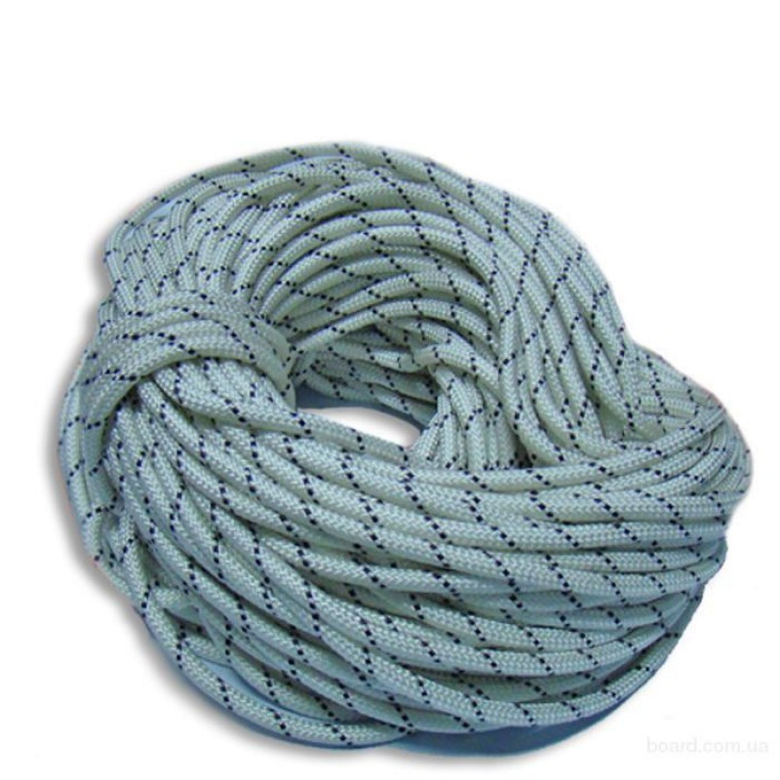
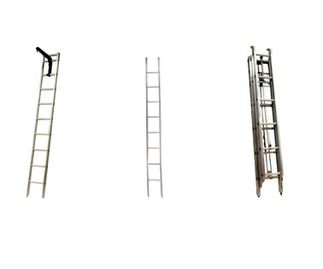
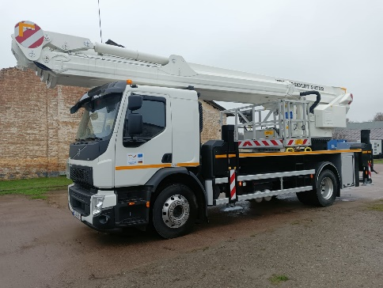
Під час рятування людей на пожежі (аварії, стихійному лиху) керівник зобов'язаний визначити порядок i способи рятування людей залежно від обставин i стану людей, яким необхідно надати допомогу.
Для організації рятування людей з висоти використовуються стаціонарні та переносні ручні пожежні драбини, автодрабини і автопідйомники, рятувальні мотузки, рятувальні рукава та інші пристрої.

Slide 6
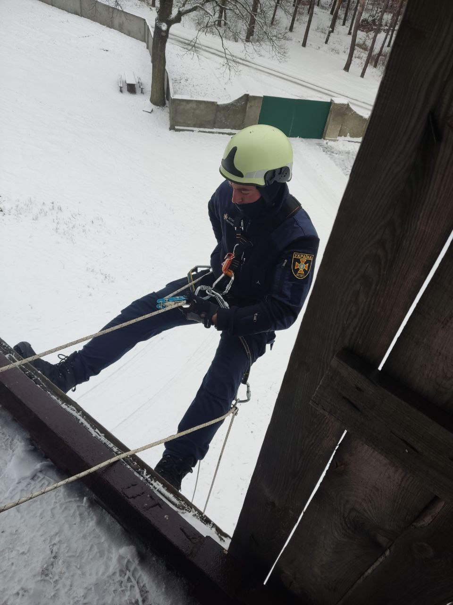
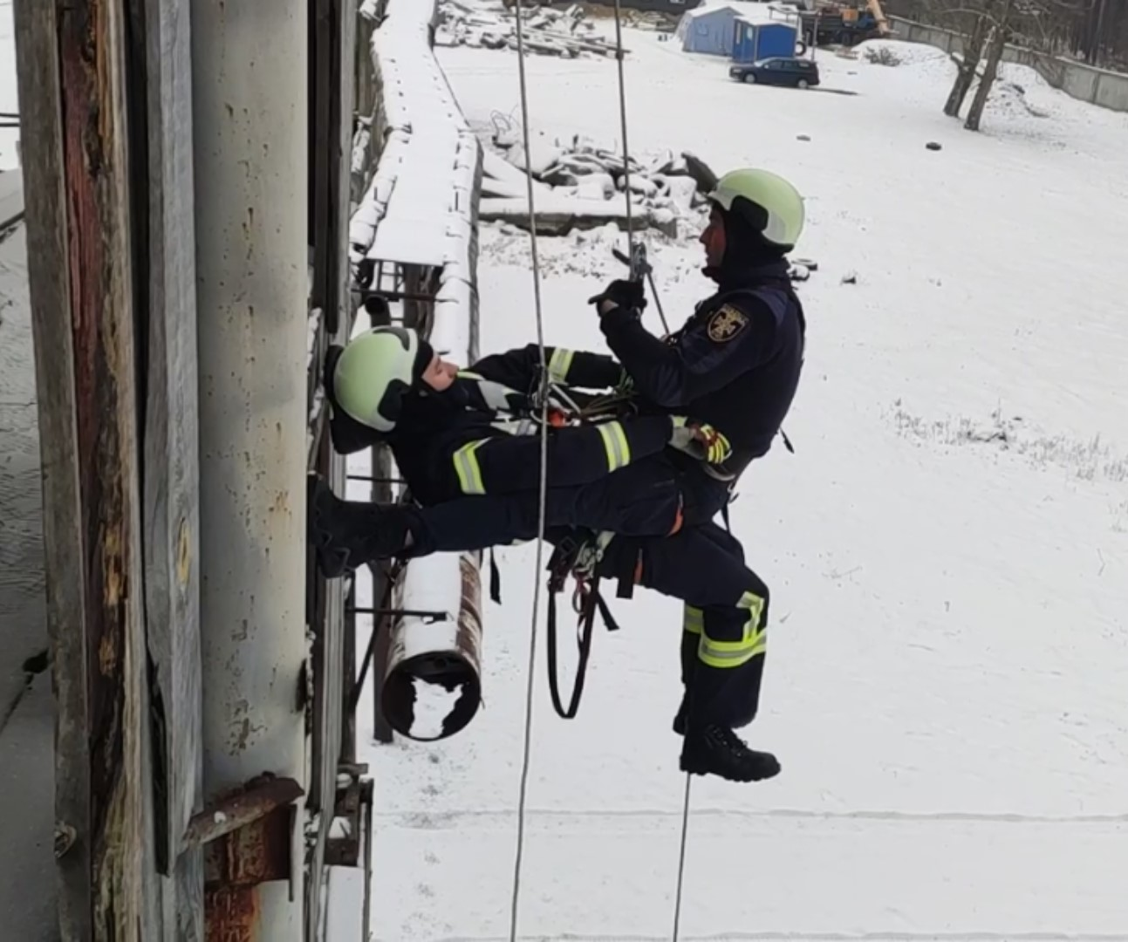
Рятувальні роботи проводяться швидко, але з дотриманням запобіжних заходів, щоб не заподіяти шкоди людям, яких рятують. Заходи безпеки при цьому регламентуються вимогами та цими Правилами:
Забороняється користуватися для рятування та саморятування мокрими та вологими рятувальними мотузками, а також тими, що не знаходяться у бойовому розрахунку.
Рятування та саморятування можна починати тільки переконавшись, що довжина мотузки забезпечує повний спуск на землю (балкон i т.ін.), рятувальна петля надійно закріплена на особі, яку рятують (при саморятуванні - за конструкцію споруди), а рятувальна мотузка правильно намотана на карабін.
Саморятування i рятування проводиться особовим складом у рукавицях, щоб запобігти травм рук.

